Slide 1
Azure AD Connect 設定ファイルの復元 ( 1.5.42.0 以降)
Azure AD Connect 1.5.42.0 以降のバージョンでは設定情報をバックアップ、リストアが可能になりました。
旧バージョンの場合には手動で構成し直す必要があります。
本手順では 1.5.45.0 でバックアップ取得からリストアまでをお纏めしています。
- 参考情報
Azure AD Connect 構成設定のインポートとエクスポート (パブリック プレビュー)
https://docs.microsoft.com/ja-jp/azure/active-directory/hybrid/how-to-connect-import-export-config
復元される情報
- Azure AD Connect インストール ウィザード内の設定情報
- 同期ルール (カスタム ルール含む)

Slide 2
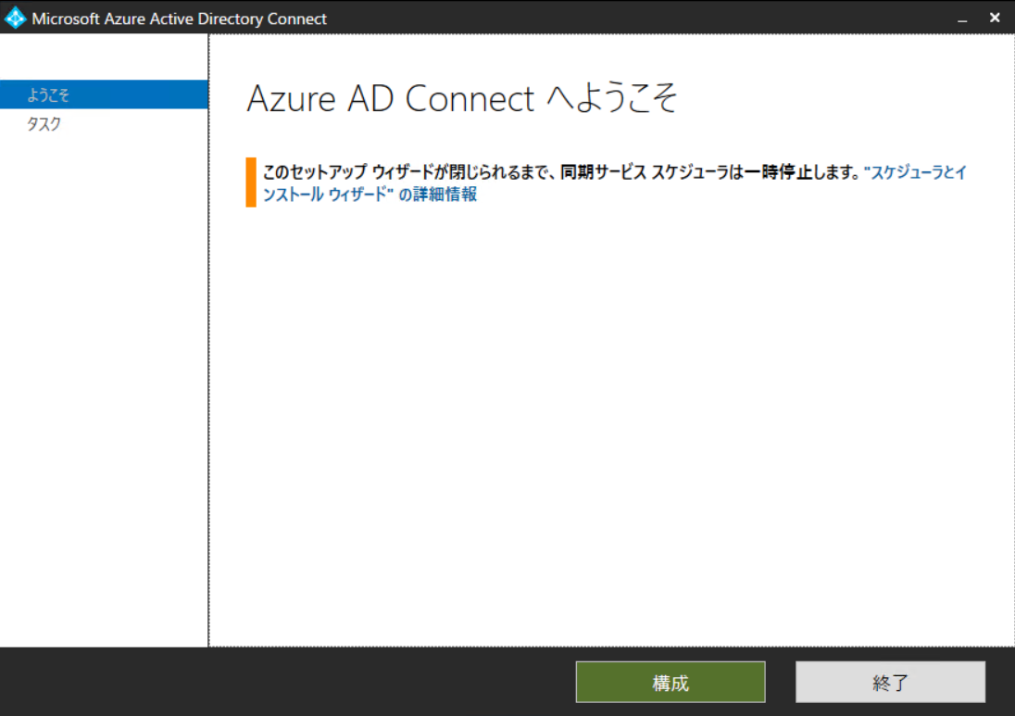
バックアップ ファイルの取得
1-1. Azure AD Connect インストール ウィザードを起動します。 # [スタート] – [Azure AD Connect] – [Azure AD Connect] より起動
1-2. “構成” をクリックします。

Slide 3
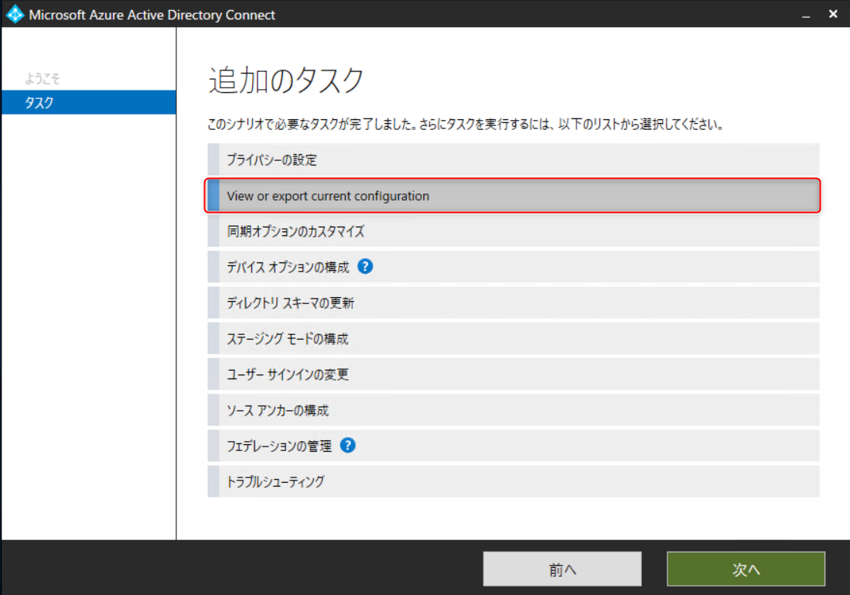
バックアップ ファイルの取得 (続き)
1-3. “View or export current configuration” を選択し、”次へ” をクリックします。

Slide 4
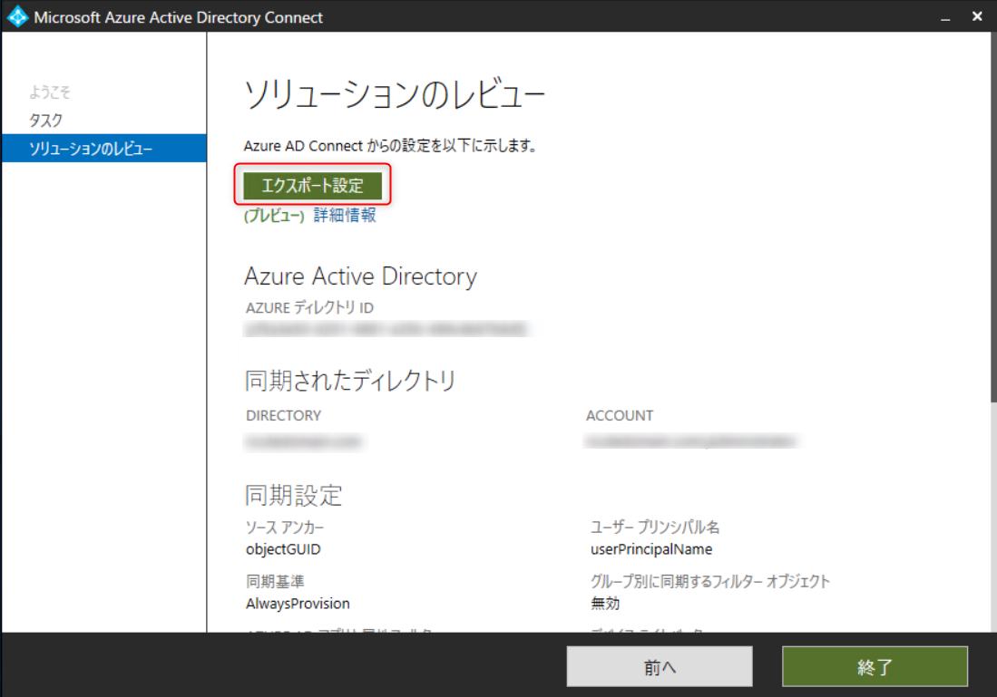
バックアップ ファイルの取得 (続き -2 )
1-4. “エクスポート設定” をクリックします。

Slide 5
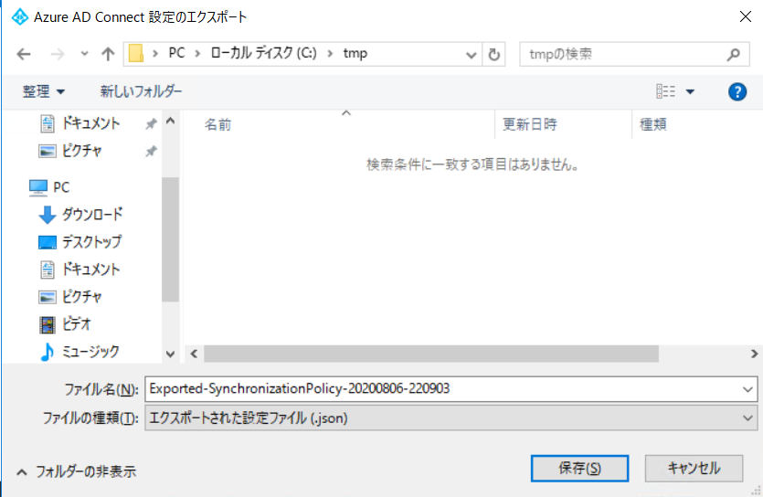
バックアップ ファイルの取得 (続き –3 )
1-5. 任意の場所、ファイル名を指定して保存します。
1-6. 上記完了後にはウィザードは “終了” をクリックして閉じます。

Slide 6
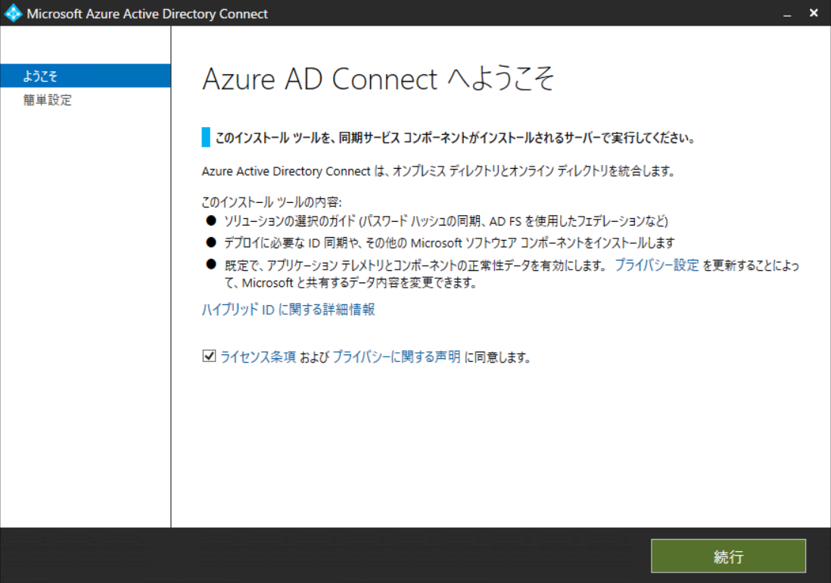
2. バックアップ ファイルからのリストア
2-1. Azure AD Connect インストール ファイルを実行し、インストール ウィザード起動します。
2-2. ライセンス条項、プライバシーに関する声明を確認し、同意を有効にし、”続行” をクリックします。

Slide 7
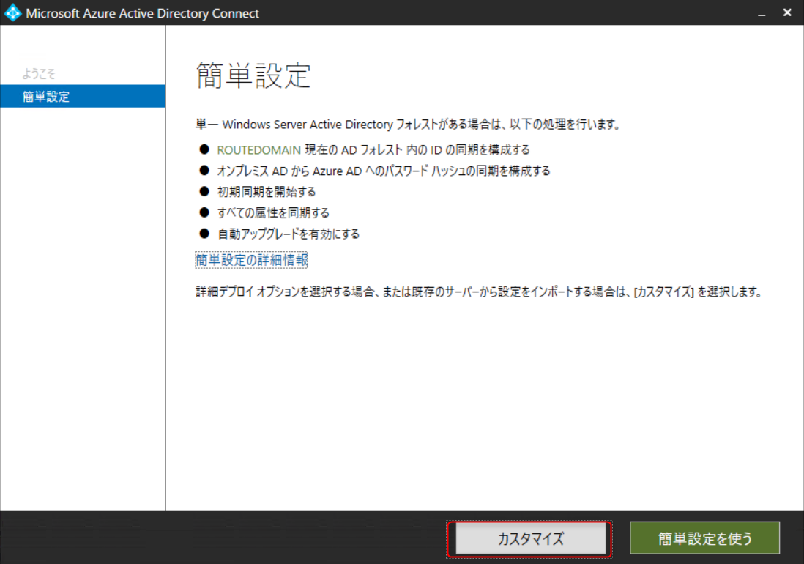
2. バックアップ ファイルからリストア (続き -1 )
2-3. “カスタマイズ” をクリックします。

Slide 8
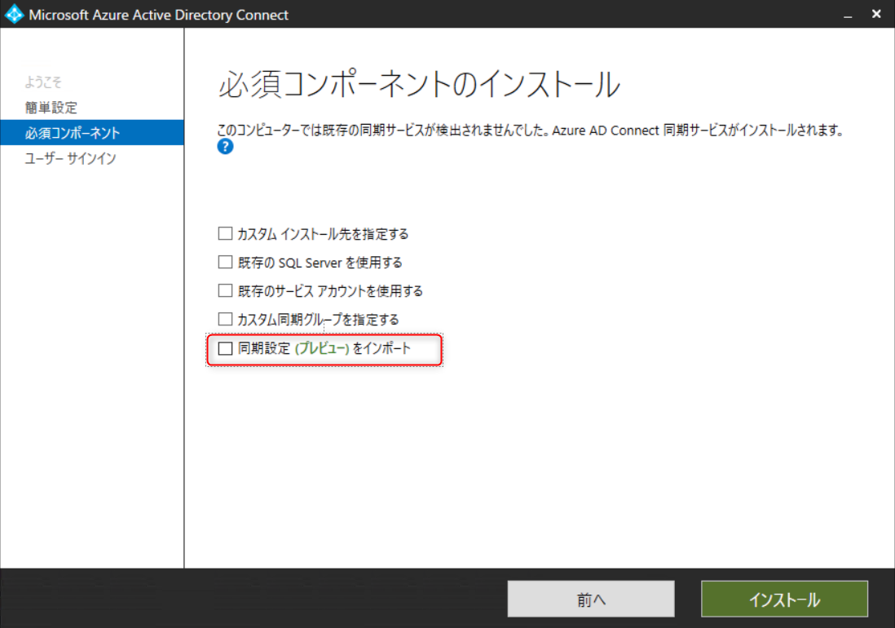
2. バックアップ ファイルからリストア (続き -2 )
2-3. “同期設定” を有効にします。
“インストール先” など指定する必要がある場合は各項目を任意で有効化してください。

Slide 9
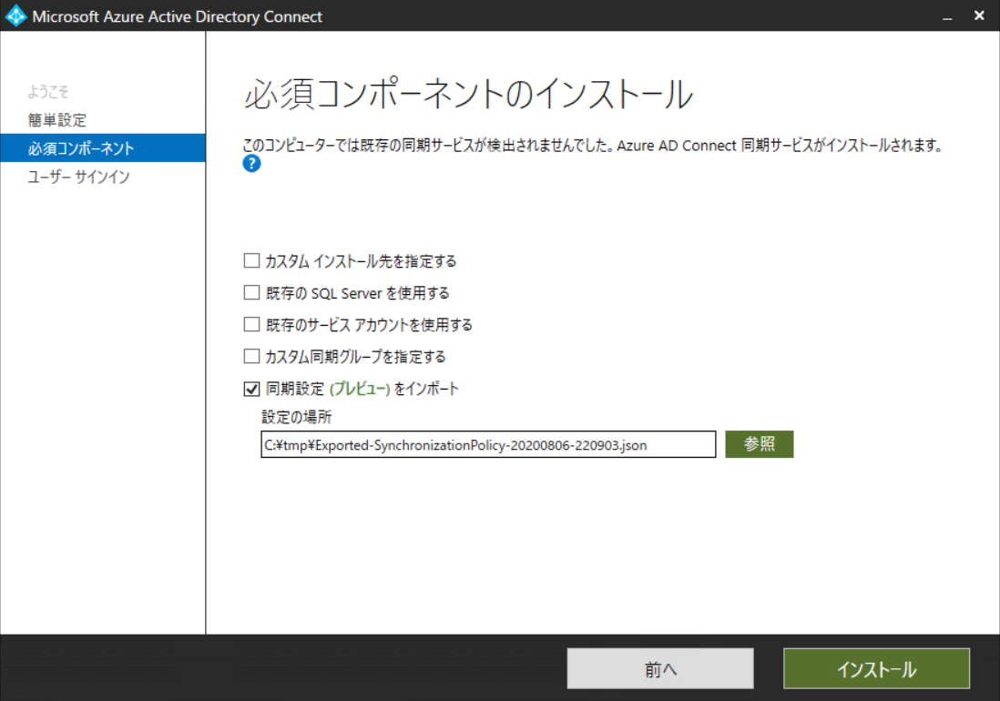
2. バックアップ ファイルからリストア (続き -3 )
2-4. “同期設定” にて、バックアップ ファイルを指定して ”インストール” をクリックします。

Slide 10
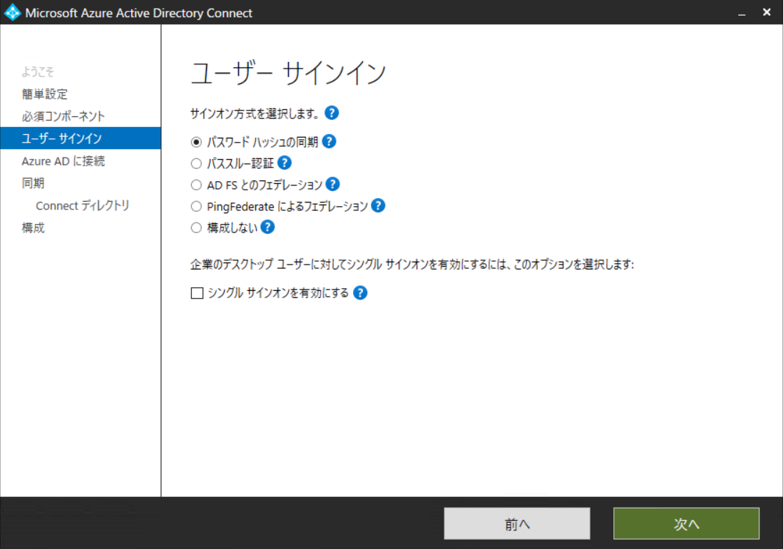
2. バックアップ ファイルからリストア (続き -4 )
2-4. “ユーザー サインイン” から構成までは従来のインストール手順同様となります。(本手順で割愛します)
2-5. 構成完了後に構成情報が期待とおり、復元されているか確認します。 (手順1-3. “View or export current configuration” )

